Slide 1

שינוי מבני בענף התקינה
נובמבר 2016
משרדי האוצר והכלכלה והתעשייה

Slide 2
רמת מחירי מוצרי הצריכה הפרטית - השוואה בינ"ל
חסמי סחר
מוצרי הצריכה הפרטית בישראל יקרים ממרבית מדינות ה-OECD
ויקרים במיוחד בהשוואה לשכר (שנת 2011)
רגולציה עודפת
ריכוזיות

Slide 3
הרגולציה במשק הישראלי הינה המכבידה ביותר מבין מדינות ה-OECD
Product Market Regulation Index*, 2013
הערה(*): מדד בין 0 ל-6, כאשר 6 מציין נטל רגולטורי מכביד ביותר.
מקור: OECD

Slide 4
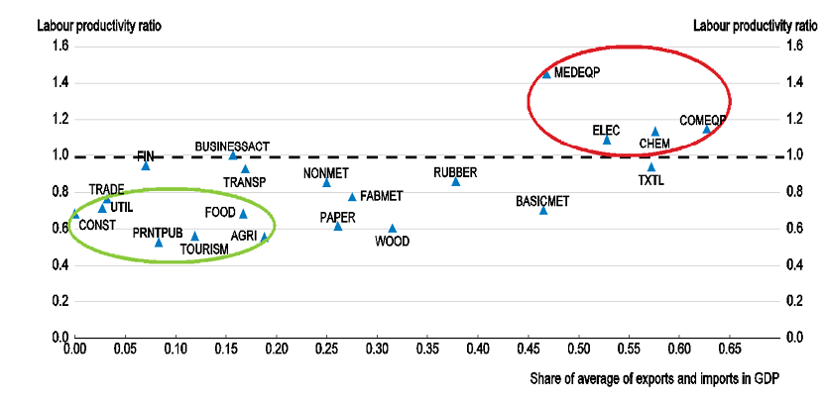
ענפים החשופים לסחר חוץ מאופיינים ברמת פיריון גבוהה
מקור: בנק ישראל

Slide 5
בחינת הריכוזיות בשוק המזון, 2014
שם המוצר | CR3*
משקאות מוגזים שחורים | 99%
תה | 99%
קפה נמס | 97%
קטשופ | 96%
דגני בוקר | 90%
לחם ולחמניות ארוזות | 90%
אורז ארוז | 78%
פסטה יבשה | 78%
שמן | 70%
OECD=100
לפי דוח מוניטור (2010), מדד ה-CR3 בשוק המזון במדינות כמו ארה"ב, בריטניה וצרפת נע סביב 40%-60%
הערה(*): נתח השוק של שלוש החברות הגדולות.
מקור: נילסן

Slide 6
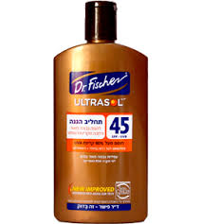

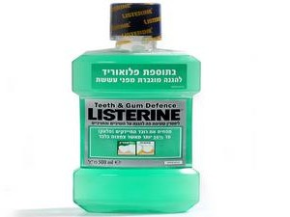
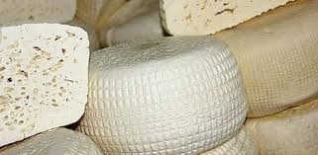
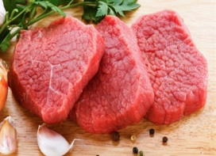

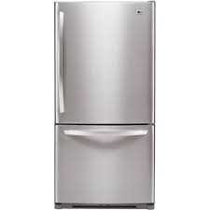

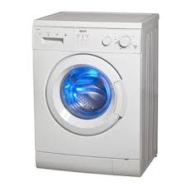



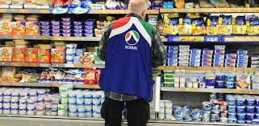
צעדים להפחתת הריכוזיות והורדת יוקר המחייה
הפחתת מכסים ופתיחת מכסות פטורות ממכס
רפורמה בענף התמרוקים
רפורמת הקורנפלקס
הסרת חסמים לייבוא מוצרי חשמל
שינוי מבני בענף התקינה
שקיפות מחירים במוצרי הפארמה
עידוד יצרני מזון קטנים ובינוניים בענפים ריכוזיים
חוק המזון

Slide 7

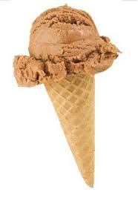
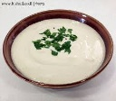
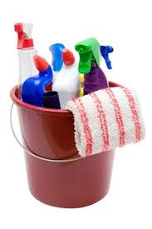

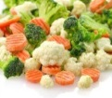

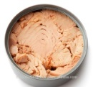
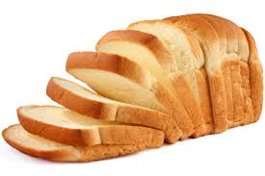
ועדות התקינה במכון התקנים
שם הוועדה | תפקיד | נתח השוק של החברה אותה מייצג*
ועדה טכנית חלב ומוצריו | יו"ר | כ-55%
ועדה טכנית גלידה | יו"ר | כ-45%
ועדה טכנית סלטים וטחינה | יו"ר | כ-35%
ועדה טכנית חומרי ניקוי | יו"ר | כ-35%
ועדה טכנית תה וצמחים לחליטה | סגן יו"ר | כ-80%
ועדה טכנית פירות וירקות (לרבות קפואים) | סגן יו"ר | כ-70%
ועדה טכנית קפה | סגן יו"ר | כ-55%
ועדה טכנית שימורי דגים | סגן יו"ר | כ-45%
ועדה טכנית קמח ומוצריו | סגן יו"ר | כ-40%
ועדה בינמשרדית (2014): התקינה משמשת גם כפרקטיקה להגבלת תחרות מצד מתחרים מקומיים קטנים ובינוניים והן מצד מוצרים מיובאים
הערה (*): נתח השוק הינו בשוק הרלבנטי לתחום העיסוק של הוועדה; נתוני 2013.

Slide 8

ענף התקינה – מצב קיים
לתקינה השפעה רבה על מגוון תחומים בחיי האזרח
מכון התקנים הינו הגוף האמון מכוח חוק על התקינה בישראל
כתיבת ועדכון תקנים בוועדות התקינה במכון
בדיקת התאמת טובין לתקן החל עליו
תקינה וולונטרית, רשמית ומחייבת
הרגולטור – הממונה על התקינה במשרד הכלכלה והתעשייה

Slide 9
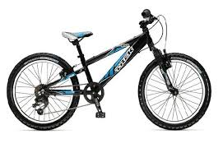
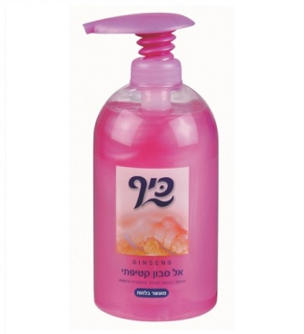
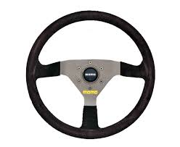
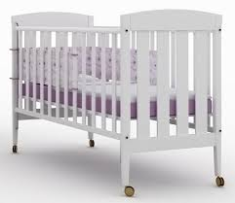
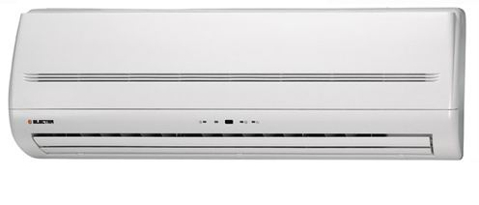



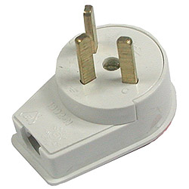


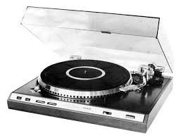
מוצרים הדורשים עמידה בתקן

Slide 10
הרכב ועדות התקינה
    המועצה הכללית
    הוועד הפועל
    ועדת תיאום
    ועדה מרכזית
    ועדה מרכזית
    ועדה מרכזית
    ועדה מרכזית
    ועדה טכנית
    ועדה טכנית
    ועדה טכנית
    ועדה טכנית
    ועדה טכנית
    ועדת מומחים
    ועדת מומחים
    ועדת מומחים
    ועדת מומחים
    ועדת מומחים
    ועדת מומחים

Slide 11
ענף התקינה - מצב קיים
ועד פועל לא יעיל ויחידות הפסדיות במכון התקנים
דומיננטיות של בעלי אינטרס עסקי בוועדות התקינה
תקינה בינלאומית עם ריבוי סטיות ייחודיות
מונופול בשוק בדיקות ההתאמה לתקן של מוצרים מיובאים

Slide 12
מונופול בבדיקות מוצרים מיובאים
יש כיום מעל 30מעבדות "מאושרות" על ידי הממונה על התקינה במגוון תחומים כגון:
כימיה
אלקטרוניקה
חשמל
בניין
המעבדות בודקות מוצרים בייצור מקומי ועבור ייצוא אלא אם המוצרים מיובאים
צוות בינמשרדי: עלות משקית מוערכת – כחצי מיליארד ש"ח בשנה
שחרור מהמכס של מוצרים מיובאים - רק לאחר קבלת אישור ממכון התקנים
מונופול מכוח חוק
האם מוצר מיובא הוא כה שונה?

Slide 13
מונופול בבדיקת מוצרים מיובאים - כשלים
היבואן הוא לקוח שבוי בידי המכון – סחורה לא יוצאת מהנמל בלי אישור המכון
כ"א להתנהלות מול המכון
עלויות מימון (הון חוזר)
    עלויות עודפות
עלויות אחסון
עלויות ביטוח
משך זמן רב ליבוא
יבואנים קטנים ובינוניים נדחקים מהשוק
ריכוזיות ביבוא
מגוון מוצרים דל
יוקר מחייה

Slide 14
מדד Doing Business, 2015
מקור: Doing Business 2015

Slide 15
פוטנציאל השפעה על השוק
    בשנת 2014 - ערך מוצרי הצריכה המיובאים עמד על 12.5 מיליארד דולר
    מתוך זה: היקף היבוא העובר במכון התקנים מוערך ב 2-3 מיליארד דולר
    שווי מוערך במחירי צרכן: כ-16 מיליארד ש"ח
צמצום משך זמן הבדיקות
הוזלה בעלות ליבואנים
הגברת התחרות במשק
הורדת המחיר לצרכן
כניסת יבואנים חדשים לשוק
    צפויה הפחתה של לפחות 3%* - חיסכון צפוי של כחצי מיליארד ₪ בשנה לצרכן (אומדן שמרני)
הערה(*): ללא שקלול של הגברת התחרות על ידי כניסת יבואנים קטנים ובינוניים.

Slide 16
פעילות המכון - כשלים
אגף בניין הפסדי מזה מספר שנים
"סבסוד צולב" של אגף תעשיה (בדיקות יבוא)
פיתוח תלות בהכנסות מבדיקות הייבוא
עלות העסקה גבוהה
מבנה ועד פועל לא יעיל לקבלת החלטות והובלת תכנית הבראה

Slide 17
דוגמאות לחוסר איזון בוועדות מכון התקנים
שם הוועדה | תפקיד | נתח השוק של החברה אותה מייצג*
ועדה טכנית חלב ומוצריו | יו"ר | כ-55%
ועדה טכנית גלידה | יו"ר | כ-45%
ועדה טכנית סלטים וטחינה | יו"ר | כ-35%
ועדה טכנית חומרי ניקוי | יו"ר | כ-35%
ועדה טכנית תה וצמחים לחליטה | סגן יו"ר | כ-80%
ועדה טכנית פירות וירקות (לרבות קפואים) | סגן יו"ר | כ-70%
ועדה טכנית קפה | סגן יו"ר | כ-55%
ועדה טכנית שימורי דגים | סגן יו"ר | כ-45%
ועדה טכנית קמח ומוצריו | סגן יו"ר | כ-40%
הערה (*): נתח השוק הינו בשוק הרלבנטי לתחום העיסוק של הוועדה; נתוני 2013.

Slide 18
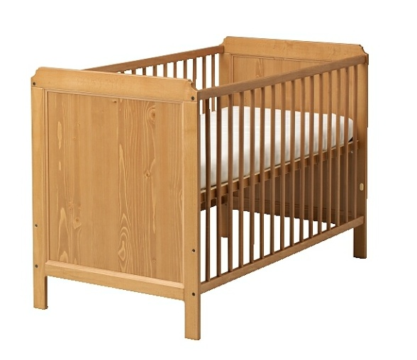
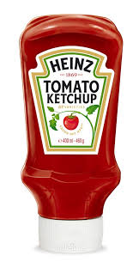
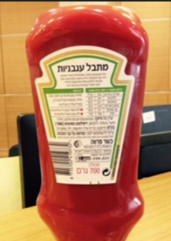
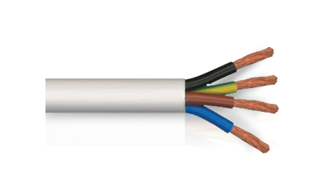


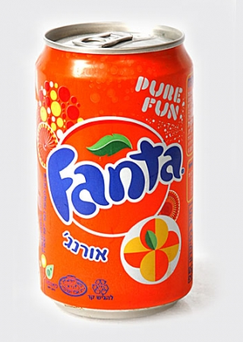
דוגמאות לסטיות לאומיות ייחודיות

Slide 19
עיקרי הרפורמה
    ועד פועל מסורבל ולא יעיל
    עלויות עודפות ויוקר מחייה
שיפור וייעול התנהלות מכון התקנים
קידום אימוץ התקינה הבינ"ל
פתיחה לתחרות של בדיקות ההתאמה לתקן
איזון הרכבי ועדות התקינה לשם הגברת התחרות במשק
    סטיות ייחודיות מתקינה בינ"ל
    שליטה של בעלי אינטרס עסקי

Slide 20
פתיחת מקטע בדיקות מוצרים מיובאים לתחרות
הסרת המונופול הקבוע בחוק התקנים
ריכוז סמכויות רגולטוריות בידי הממונה על התקינה
יצירת פלטפורמה לאישור והסמכה של מעבדות פרטיות
כלים לפיקוח ואכיפה לממונה על התקינה
הסדרים להבטחת בטיחות הציבור
    חיסכון צפוי של כחצי מיליארד ₪ בשנה לצרכן

Slide 21
קידום אימוץ התקינה הבינ"ל
טיפול בסטיות לאומיות ייחודיות –
אישור שרים ותכנית רב-שנתית
טיפול בזרם באמצעות אישורי שרים
טיפול במלאי באמצעות תכנית תלת שנתית
חיזוק המנגנון הממשלתי לבחינת נחיצות סטיות לאומיות ייחודיות
התייעצות עם רשות ההגבלים עסקיים
עיגון הליכי ועדת האימוץ

Slide 22
טיפול בהרכב ועדות התקינה והוועד הפועל
שינוי הרכב הוועד הפועל והגדלת מעורבות הממשלה
קביעת הרכב גנרי מאוזן של ועדות המכון העוסקות בתקינה לרבות יו"ר ניטרלי ובעל מומחיות

Slide 23
איזון הרכב הוועד הפועל
יו"ר שימונה ע"י שר האוצר ושר הכלכלה והתעשייה
קביעת ההרכב בחוק
הקטנת וייעול ההרכב
5 נציגי ממשלה
2 נציגי צרכנות
2 נציגי תעשייה וקבלנים
2 נציגי יבואנים וקמעונאים
הגדרת מניין חוקי לקבלת החלטות
הגדלת מעורבות הממשלה
1 נציג לשכת המהנדסים
1 נציג ציבור בעל מומחיות
מינוי מנכ"ל בוועדת איתור
1 נציג מוסדות האקדמיה

Slide 24
איזון הרכב ועדות התקינה
2 נציגי ממשלה
2 נציגי צרכנות
קביעת הרכב גנרי של ועדות המכון בחוק
2 נציגי נשיאות הארגונים העסקיים*
2 נציגי איגוד לשכות המסחר*
יו"ר ניטרלי לוועדות המקצועיות בעל מומחיות בתחום
2 נציגי מוסדות האקדמיה
2 נציגי לשכת המהנדסים
שקיפות – דיונים פומביים; זהות הנציגים; פרסום פרוטוקולים
היו"ר ימונה מנציגי האקדמיה או המהנדסים
אפשרות "להחרגת" ועדות מסוימות באישור הוועד הפועל
הערה(*): אחד מהנציגים לפחות הינו נציג של עסק קטן או בינוני.

Slide 25
שיפור וייעול התנהלות מכון התקנים
ריכוז סמכויות בידי הוועד הפועל
שינוי הרכב הוועד הפועל
הסכם תקינה רב-שנתי
תכנית התייעלות למכון בשיתוף עם הגורמים הרלבנטיים

Slide 26
תודה

